Slide 1
Лабораторная работа №3

Slide 2
Установка ОС Windows 2012 Server и начальная настройка сервера.
Тема работы: Создание виртуальной машины c ОС Windows 2012 Server
Запустить VirtualBox и выполнить ее настройку для создания виртуальной машины Windows 2012 Server:
1. Задать место на диске для создаваемой виртуальной машины (Устанавливать виртуальные машины только сюда !!!):
Файл→Настройки→Общие→Папка для машин по умолчанию→:
для группы ВВ1 - D:\Users\iamv \VirtualBox VMs;
для группы ВО - D:\Users\iamo \VirtualBox VMs;
для группы ВВ2 - D:\Users\iamp \VirtualBox VMs;
2. Убрать обновления для VirtuaBox: Файл->Настройки->Обновления>убрать "Проверять обновления".
3. Установить управление мышью: Файл->Дисплей->Окна машины->Активировать при наведении мыши.

Slide 3
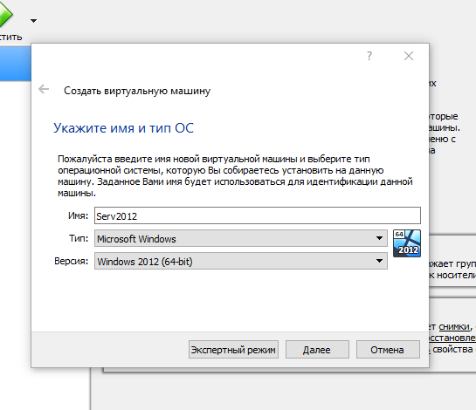
Установка ОС Windows 2012 Server
1. Выбрать в VirtualBox ОС: Создать -> Server2012, Microsoft Windows, Windows 2012 (64-bit).

Slide 4
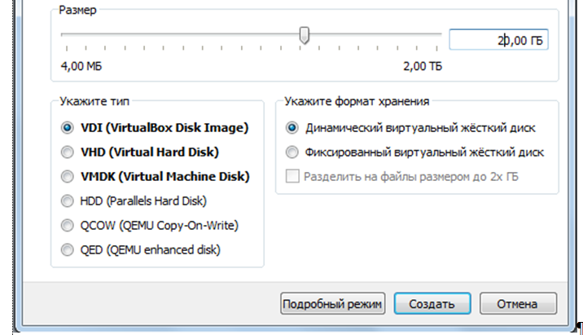
2. Объем памяти по умолчанию.
3. Создать новый виртуальный жесткий диск.
4. Диск – VDI (Virtual Disk Image).
5. Тип диска – динамический виртуальный жесткий диск.

Slide 5
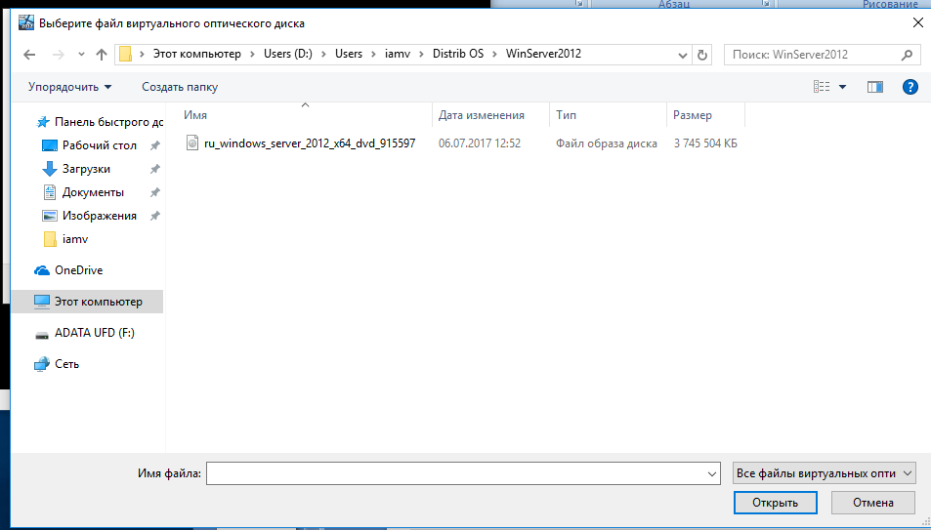
6. Размер диска – 50 Гб.
7. Левая кнопка мыши, контекстное меню, Запустить созданную машину: указать местоположение загрузочного диска с дистрибутивом ОС (соответствующий файл с расширением iso из папки Distrib OS на диске D:\Users\iamv или D:\Users\iamo или D:\Users\iamp ).

Slide 6
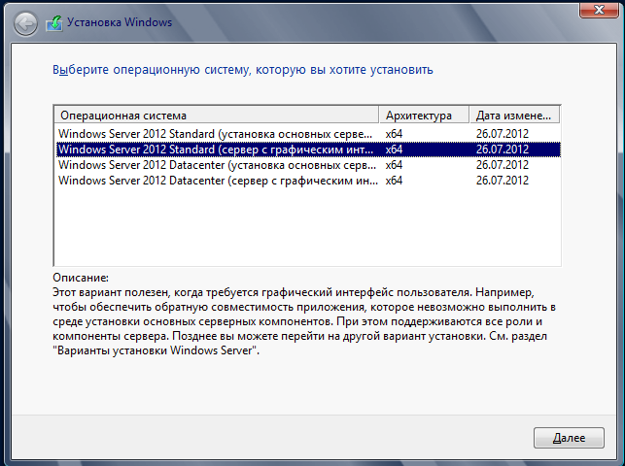
8. Устанавливать версию "Windows Server 2012 Stantard (сервер с графическим интерфейсом)"
9. Тип установки – "выборочная" на "не занятое пространство".
10. Пропустить ввод ключа.
11. Задать и записать, чтобы не забыть пароль администратора (на кириллице или латинице) – не менее 8 символов из букв и цифр (буквы должны быть заглавные и строчные).

Slide 7
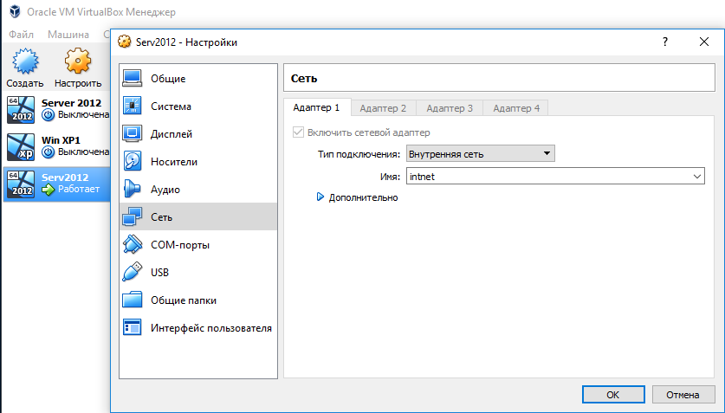
12. В настройке виртуальной машины Windows Server 2012 установить для сети - "Внутренняя сеть".

Slide 8

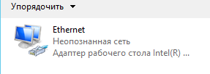
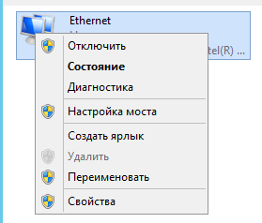
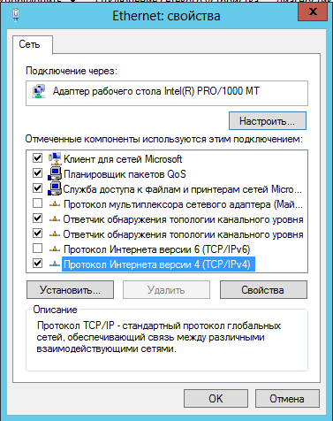
13. После завершения установки, зайти на сервер от имени администратора сервера и в настройках сетевого адаптера виртуальной машины Windows Server 2012 убрать использование протокола IPv.6, а для протокола IP v.4 установить адрес сервера 192.168.1.1 и маску 255.255.255.0.

Slide 9
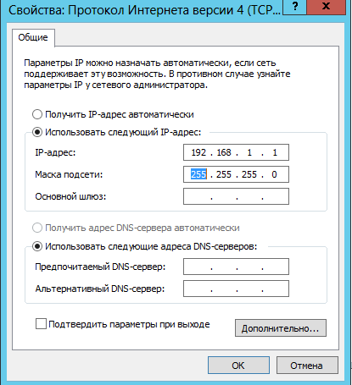

Slide 10
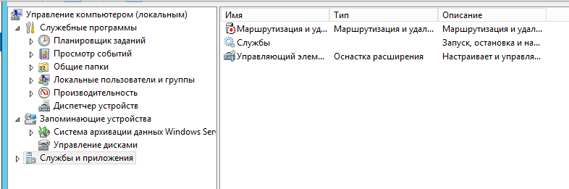
14. Через Управление компьютером открыть "Службы» и отключить брандмауэр:

Slide 11
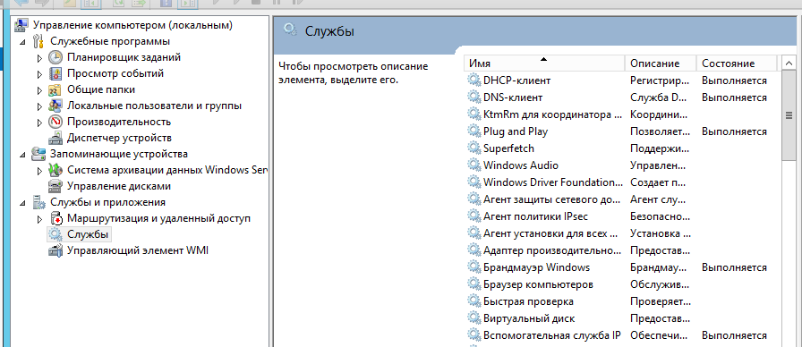

Slide 12
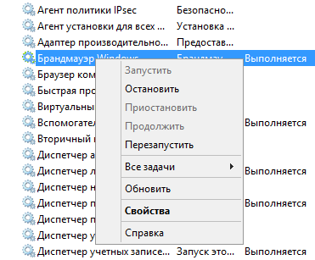

Slide 13
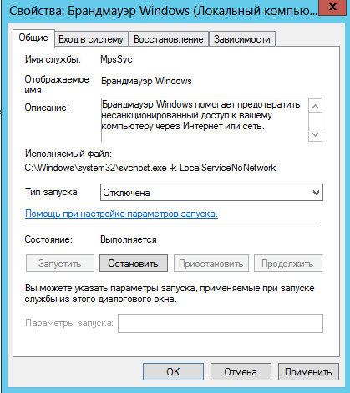

Slide 14
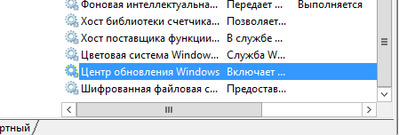
15. Там же отключить обновление ОС Windows.

Slide 15
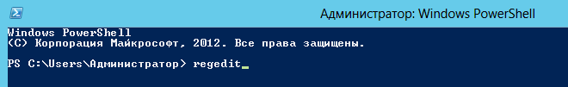
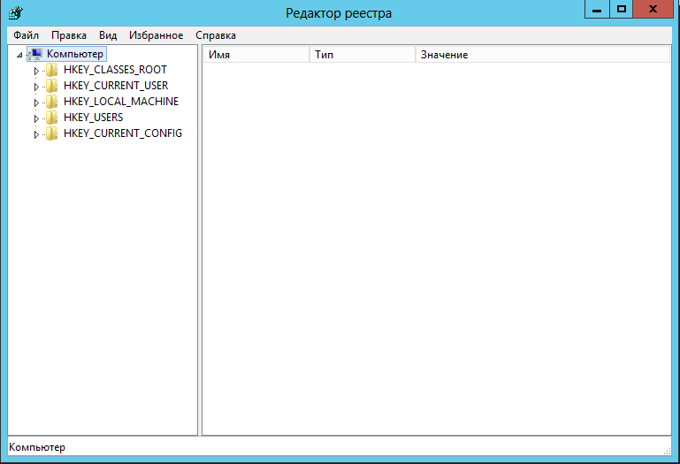
16. Для входа на сервер от имени администратора (для удобства при дальнейшей работе), сделать установки по умолчанию:
языка ввода (латиница);
переключения клавиатуры (ctrl+shift).
Для этого из PowerShell запустить редактор реестра regedit.

Slide 16
Изменить следующие ключи:
Язык по умолчанию – английский (DEFAULT ENG):
[HKEY_USERS\.DEFAULT\Keyboard Layout\Preload]
"1"="00000409"
"2"="00000419“
Переключение языков ввода по Ctrl+Shift (DEFAULT Toggle):
[HKEY_USERS\.DEFAULT\Keyboard Layout\Toggle]
"Hotkey"="2"
"Language Hotkey"="2"
"Layout Hotkey"="1”

Slide 17
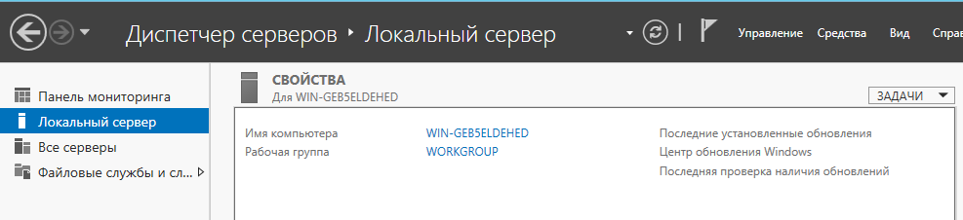
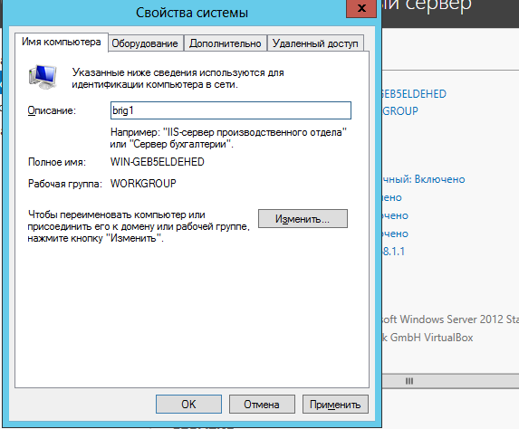
17. Через Диспетчер серверов->Локальный сервер переименовать сервер по правилу: brig[i], где i-номер бригады. Например для бригады №1 это будет brig1.

Slide 18
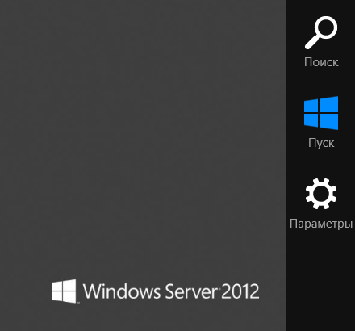
18. Выключить Windows Server 2012 –> Мышь в правый нижний угол- Параметры-Выключение-Причина- Обслуживание(запланированное)-Продолжить
Конец работы.

